Slide 1
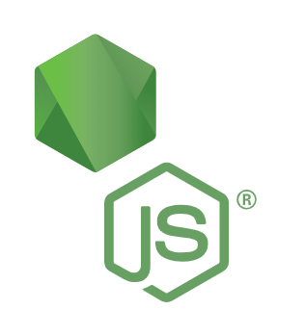


安装开发环境
node.js
NPM
vscode

Slide 2
初始化项目
运行命令
$ npx create-react-app study-3d
$ npm i sass-node
$ npm i three

